Slide 1
Politické strany a jejich vztah k EU (EVS192)
Politické strany a jejich vztah k EU
Mgr. Pavlína Janebová, e- mail: janebova@mail.muni.cz
Mgr. Magda Komínková, e- mail: 363737@ mail.muni.cz

Slide 2
obsah přednášky – pozitivní přístupy politických stran k eu
Vymezování stran k integraci – motivace
Dimenze zkoumání pozic politických stran
Pravo-levá osa vs. „nové politiky“
Dynamika vztahů mezi vládou a opozicí
Změny charakteru
10. října 2016

Slide 3
Jak se strany k integraci vymezují?
Pozice politické strany k jakémukoli tématu může být motivována buď ideologií nebo strategií
Strategie – jaká pozice přinese volební zisky?
Pozice v systému – vláda X opozice
Pozice na spektru – střed X okraje
Změna charakteru integračního projektu

Slide 4
Evropské stranické rodiny a jejich vztah k EU (Marks 2002)
Ideologická rodina | Ekonomická integrace | Politická integrace | Celkový postoj k integraci
Extrémní levice/komunisté | Silně proti | Mírně proti | Silně proti
Zelení | Mírně proti | Mix | Mírně proti
Sociální demokraté | Mírně pro | Silně pro | Středně až silně pro
Liberálové | Silně pro | Silně pro | Silně pro
Křesťanští demokraté | Silně pro | Silně pro | Silně pro
Konzervativci | Silně pro | Silně proti | Mírně pro
Extrémní pravice | Mírně proti | Silně proti | Silně proti

Slide 5
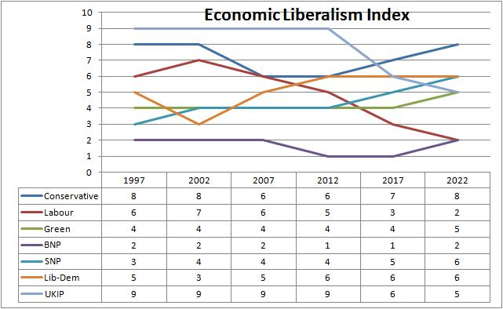
Příklad Velké Británie (2013)

Slide 6
Příklady?
Extrémní levice/komunisté
Zelení
Sociální demokraté
Liberálové
Křesťanští demokraté
Konzervativci
Extrémní pravice

Slide 8
Dimenze zkoumání pozic politických stran
Hix, Lord (a další, např. van der Eijk a Franklin, Marks, Wilson a Ray…) – zařazování stran na dvě osy – levice X pravice; integrace X suverenita → došli k závěru, že osy jsou kolmé a strany na ně umístěné tvoří „obrácené U“
Problémy s metodou?
Názory odborníků → tautologie
konceptualizace
Štěpení ve stranách
Tři bloky – levice a pravý střed, které jsou koherentní na levo-pravém kontinuu; pro-evropské strany, koherentní na ose „suverenita X integrace“ – napříč předchozími dvěma bloky
Vliv východního rozšíření?

Slide 9
Obrácená „U“ křivka
Pro integraci
Levice
Pravice
Proti integraci

Slide 10
Dimenze nové politiky
Hooghe, Marks, Wilson
Zkoumají
pravo-levou dimenzi
ekonomické aspekty integrace
dimenzi tzv. „nové politiky“ (GAL-TAN)
politický aspekt integrace)
Strany na koncích spektra – spíše euroskeptické pozice; strany ve středu spíše proevropské postoje, přičemž roli hraje právě zejména dimenze „nové politiky“, tj. témat, která nelze pojmout primárně ekonomicky (azyl, životní prostředí, kulturní rozměr globalizace apod.)
TAN strany jsou většinou ohledně témat spojených s EU „hlasitější“, než GAL strany. Důvod?

Slide 11
vysvětlení
1) STRATEGIE
Manipulace tématu evropské integrace tak, aby straně napomohlo k naplnění cíle. Cíl je v případě stran na koncích spektra restrukturace politické soutěže.
Populismus?
Mainstreamovým stranám vyhovuje status quo.
2) IDEOLOGIE
byly to mainstreamové strany, které stály u vytváření původního integračního projektu v 50. letech minulého století, a tomu odpovídá jeho obecné nastavení

Slide 12
vysvětlení II
Netjes, Binnema:
Artikulace tématu stranami na okraji spektra může způsobit snahu mainstreamových stran se (také) jasně vymezit a získat politické body→ může dojít k destabilizaci vládních koalic a konfliktů uvnitř stran.
Otázka:
Jak dokážou strany na okraji spektra vzbudit pozornost elektorátu ohledně evropské integrace?

Slide 14
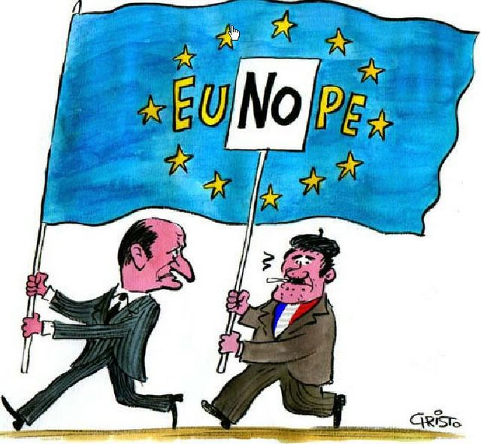
vláda vs. opozice v členských státech EU
Crum
Vláda členského státu vzhledem k institucionálnímu nastavení EU nese částečnou zodpovědnost za prosazovaná unijní opatření
Může vést ke štěpení vládních (i opozičních) stran (srovnejte s Ladrechovým katalogem)
Vládní strana a voliči – je třeba přizpůsobit rétoriku.
Opozice – soutěžní vs. koluzní model
Závěr: ideologie hraje větší roli, než pozice v rámci systému.

Slide 15
Změny charakteru ES/EU
ES vznikla jako projekt postavený na ekonomickém sjednocení .
Takovou povahu si zachovala i vzhledem k „euroskleróze“.
V 80. a zejména 90. letech minulého století však došlo k posílení důrazu integračního projektu na politiky a oblasti nad rámec původních 4 svobod.
Dobře to ilustruje např. vývoj pozic britských konzervativců a labouristů, resp. socialistické stranické rodiny.

Slide 16
úkol

Slide 17
die grünen

Slide 18
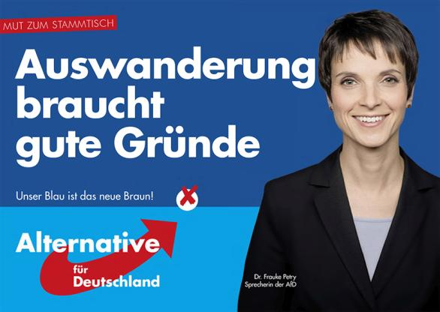
alternative für deutschland

